Slide 1

第七章
微分方程

Slide 2






第三节
第七章
一阶线性微分方程
一、一阶线性微分方程
二、伯努利方程
三、小结
机动 目录 上页 下页 返回 结束

Slide 3
3
第
节
一阶线性微分方程
机动 目录 上页 下页 返回 结束

Slide 4
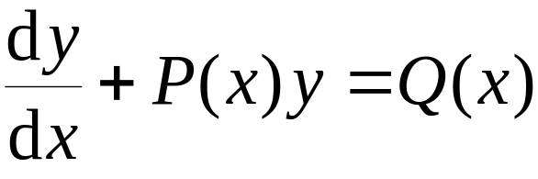
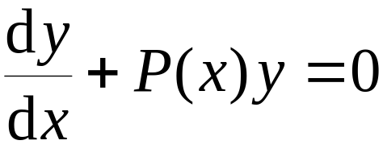

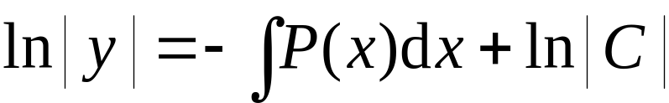
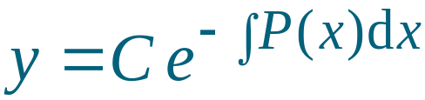
一阶线性微分方程
线性方程
一阶线性微分方程标准形式:
若 Q(x) ≡ 0,
称为齐次方程 ;
若 Q(x) ≡ 0,
称为非齐次方程 .
一阶线性微分方程的解法
1. 解齐次方程
分离变量
两边积分得
故通解为

Slide 5
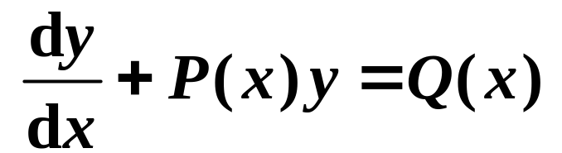


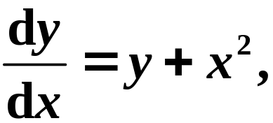
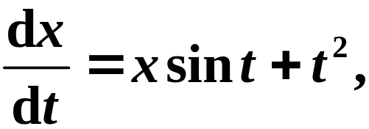


线性方程
一阶线性微分方程的标准形式:
上面方程称为齐次的.
上面方程称为非齐次的.
例如
一阶非齐次线性的;
非线性的.

Slide 6
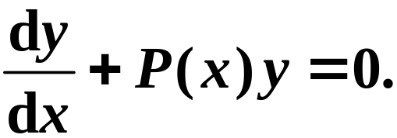
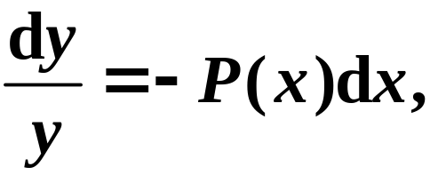
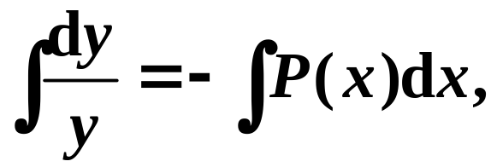
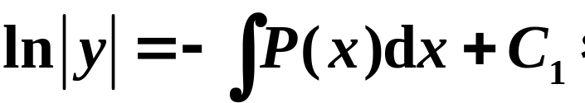
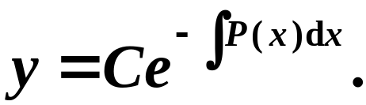
线性方程
一阶线性微分方程的解法
1. 一阶线性齐次方程
由分离变量法
两边积分得
齐次方程的通解为

Slide 7


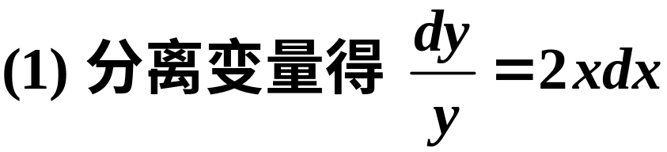
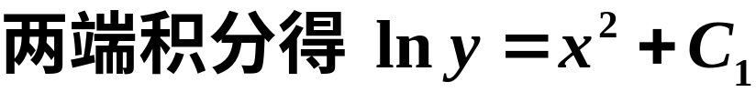


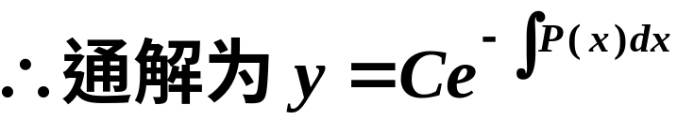
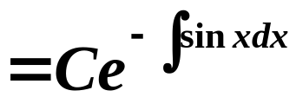

例1 解下列微分方程
解

Slide 8
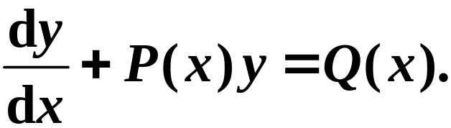
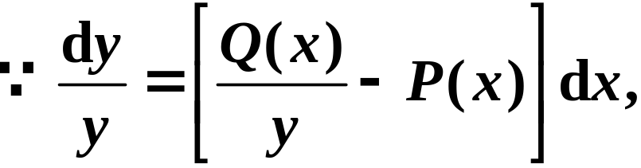
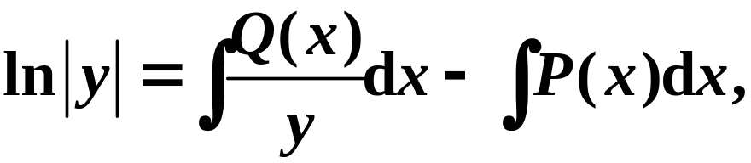
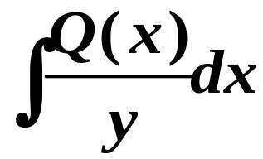
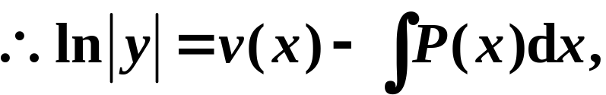


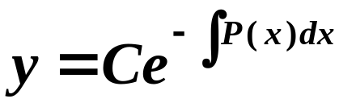
2. 一阶线性非齐次方程
讨论
两边积分
设
为 ，
即非齐次方程通解形式
对照
齐次方程的通解

Slide 9
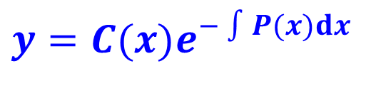
常数变易法
把齐次方程通解中的常数变易为待定函数的方法.
实质: 未知函数的变量代换.
作变换

Slide 10
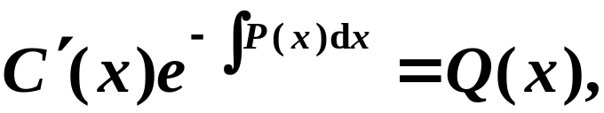

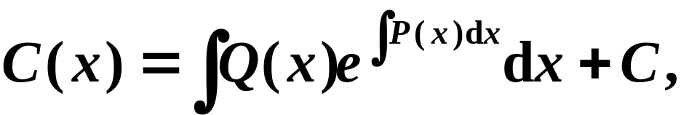

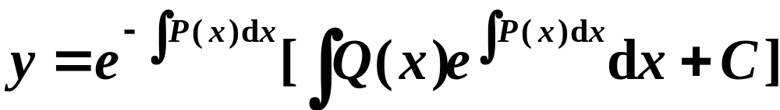
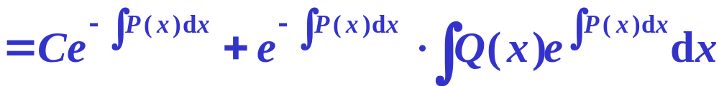
一阶线性非齐次微分方程的通解为:
对应齐次方程通解
非齐次方程特解

Slide 11
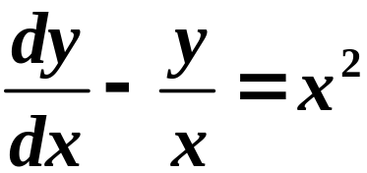
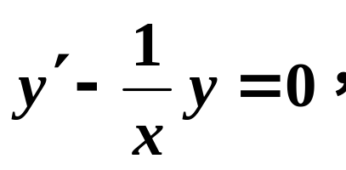
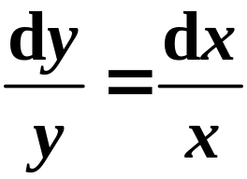
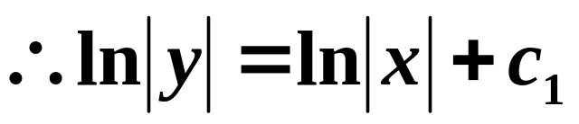

例2
求方程
的通解
.
解
第一步，求相应的齐次方程的通解

Slide 12
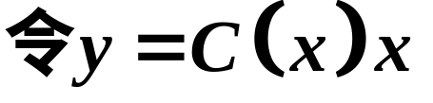
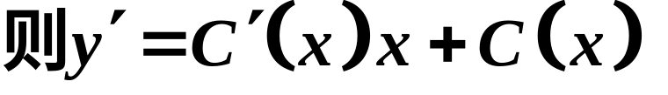

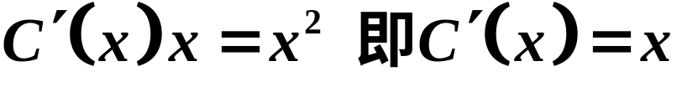
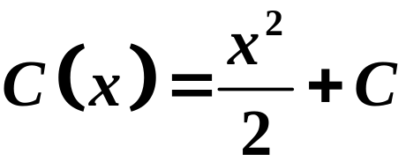
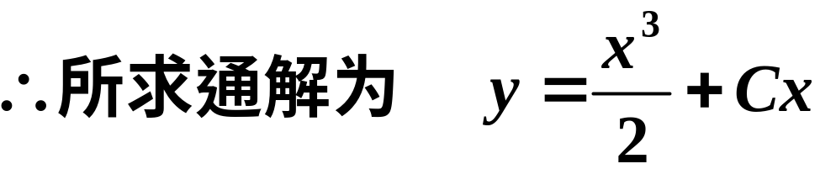

例2
求方程
的通解
.
解
第二步，常数变易法求非齐次方程的通解

Slide 13

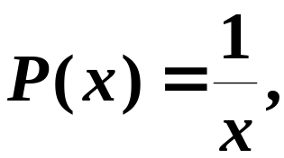
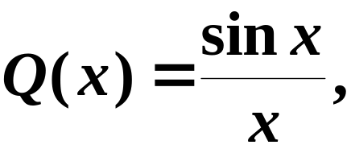
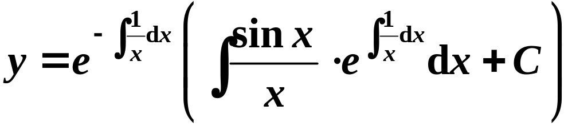
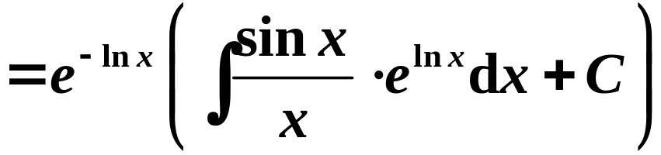
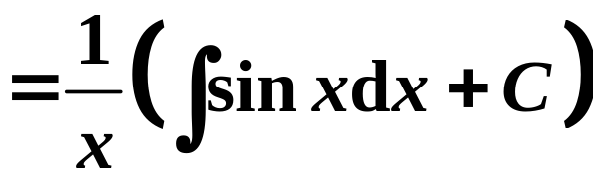
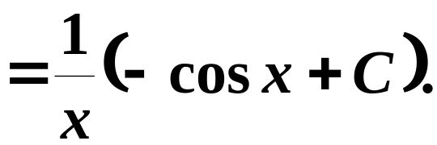
例3
解

Slide 14
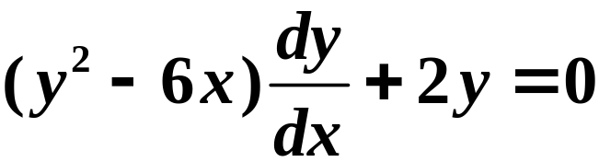
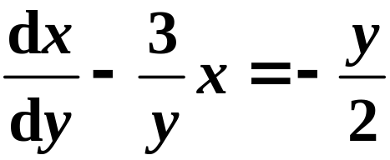
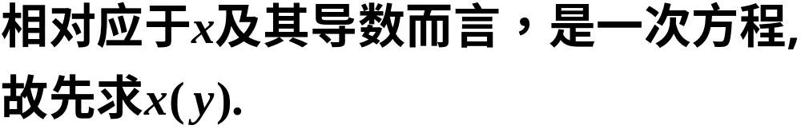
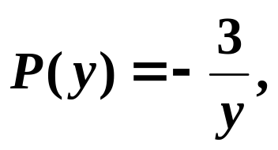
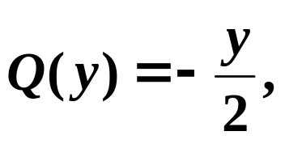
例4
.
求方程
的通解
解
方程化为
其中

Slide 15
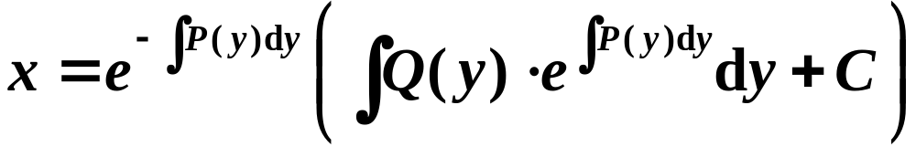
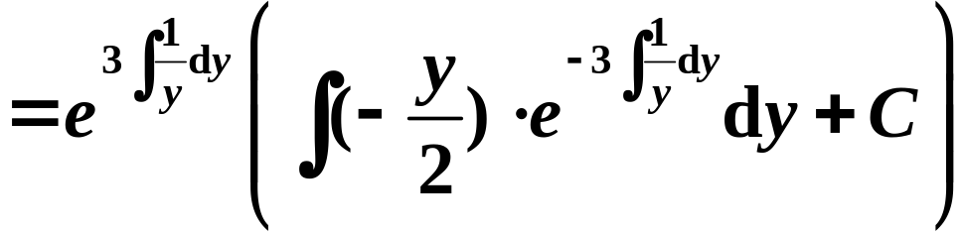
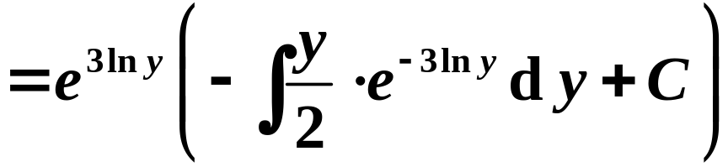

所以

Slide 16






例5
求方程
的通解
.
解
方程化为

Slide 17















例6 如图所示，平行于 轴的动直线被曲 线 与 截下的线段PQ之长数值上等于阴影部分的面积,求曲线 .
解
即
两边求导得
解此微分方程

Slide 18






所求曲线为

Slide 19










设连续可导函数
例6
满足下列方程:
试求
解

Slide 20




课堂练习：解下列微分方程
解答：

Slide 21




内容小结
1.一阶线性齐次方程
方法1 看成可分离变量方程.
方法2 用通解公式
2.一阶线性非齐次方程
方法1 先解齐次方程 , 再用常数变易法.
方法2 用通解公式

Slide 22














2. 解非齐次方程
线性方程
用常数变易法:
作变换
则
即
对应齐次方程通解
两端积分得
故原方程的通解
即
齐次方程通解
非齐次方程特解

Slide 23
2. 线性非齐次方程
讨论
两边积分
非齐次方程通解形式
与齐次方程通解相比:

Slide 24

常数变易法
把齐次方程通解中的常数变易为待定函数的方法.
实质: 未知函数的变量代换.
作变换

Slide 25


积分得
一阶线性非齐次微分方程的通解为:
对应齐次方程通解
非齐次方程特解

Slide 26










例1. 解方程
线性方程
解: 先解
即
积分得
即
用常数变易法求特解. 令
则
代入非齐次方程得
解得
故原方程通解为

Slide 27















例2. 求方程
线性方程
的通解 .
解: 注意 x, y 同号,
故方程可
变形为
这是以
为因变量, y为
自变量的一阶线性方程
由一阶线性方程通解公式 , 得
所求通解为

Slide 28










例3. 有一电路如图所示,
线性方程
其中电源
电阻 R 和电
感 L 都是常量,
求电流
由回路电压定律:
∼
解: 列方程 .
在闭合回路中, 所有支路上的电压降为 0
已知经过电阻 R 的电压降为R i
经过 L的电压降为
即
因此有
初始条件:

Slide 29















线性方程
解方程:
∼
利用一阶线性方程解的公式可得
由初始条件:
得

Slide 30






因此所求电流函数为
线性方程
∼
解的意义:
暂态电流
稳态电流

Slide 31
2
第
部分
伯努利方程
机动 目录 上页 下页 返回 结束

Slide 32


伯努利方程
伯努利(Bernoulli)方程的标准形式
方程为线性微分方程.
方程为非线性微分方程.
解法: 需经过变量代换化为线性微分方程.

Slide 33

伯努利方程
代入上式
求出通解后，将 代入即得

Slide 34
伯努利方程
例 3
解

Slide 35

伯努利方程
例4 用适当的变量代换解微分方程:
解
所求通解为

Slide 36


伯努利方程
解
代入原式
分离变量法得
所求通解为
另解

Slide 37
3
第
部分
小结
机动 目录 上页 下页 返回 结束

Slide 38


小结
一阶线性方程
方法1 先解齐次方程 , 再用常数变易法.
方法2 用通解公式

Slide 39



小结
1.齐次方程
2.线性非齐次方程
3.伯努利方程

Slide 40
思考题
求微分方程 的通解.

Slide 41
思考题解答

Slide 42
练 习 题

Slide 45
练习题答案

Slide 47








思考与练习
判别下列方程类型:
提示:
可分离 变量方程
齐次方程
线性方程
线性方程

Slide 48
作业
P320 1 (1) , (3) , (5) , (7), (9);
2 (1) , (3) , (5) ;

